Slide 1

Chào mừng các cô giáo và các em học sinh
tới tham dự tiết học
Trường mầm non số 1 Xuân hòa
Người dạy:Trần Thị Kim Lương
Lớp: Mẫu giáo 4 - 5 Tuổi Nhàm
LVPTNN: Tâm sự của cái mũi

Slide 2
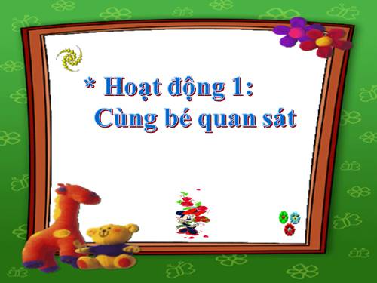

Slide 3


Slide 4
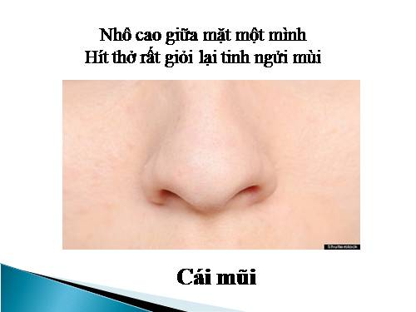

Slide 5


Slide 6


Slide 7


Slide 8


Slide 9


Slide 10


Slide 11


Slide 12
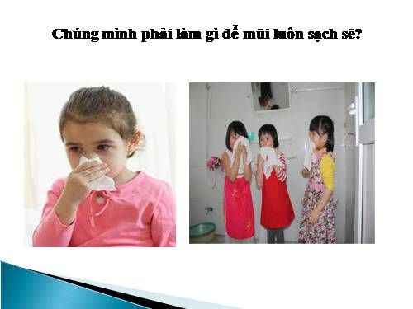

Slide 13


Slide 14


Slide 15


